Slide 1
Життєвий цикл бізнес-моделі компанії: формування, розвиток і трансформація
Лекція 10

Slide 2
1. Взаємозв»язок житєвого циклу компанії з функціонучою бізнес-моделлю
Концепція життєвого циклу вперше була обґрунтована Теодором Левіттом у 1965 році і використовувалась для описання проміжку часу від задуму продукту до його зняття з виробництва та припинення продажу. Сьогодні концепцію життєвого циклу використовують для обґрунтування етапів розвитку не лише товарів, а й технологій, підприємств і їх бізнес-моделей. Дослідження теоретичних положень життєвого циклу бізнес-моделі компанії має важливе значення для пошуку нових форм організаційного розвитку в контексті фінансових і стратегічних змін, що відбуваються на різних етапах розвитку бізнесу.
У науковій економічній літературі теорія життєвого циклу є самостійною сферою досліджень. У більшості праць автори намагаються обґрунтувати власні моделі організаційного розвитку компанії, визначити характеристики їх окремих стадій і встановити взаємозв’язок із економічними, технологічними, соціальними та іншими процесами, а також описати особливості життєвого циклу підприємств певних галузей.

Slide 3
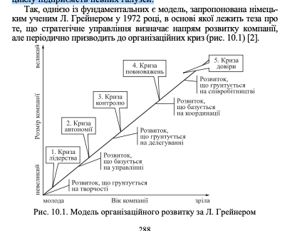

Slide 4
Шлях компанії від однієї стадії свого розвитку до наступної полягає в подоланні кризи відповідного перехідного періоду. Тільки долаючи кризу перехідного періоду компанія може успішно рухатись до наступної стадії зрілості. Л. Грейнер виділяє такі етапи та кризи розвитку підприємств.
Стадія розвитку, що базується на творчості. Це стадія від моменту зародження компанії до її першої організаційної кризи — кризи лідерства. Підприємство створюється в результаті креативних бізнес-ідей власників і розвивається завдяки реалізації творчого потенціалу його менеджерів. Основна увага в цей період зосереджується на розробленні продукту та його маркетингу. Організаційна структура компанії при цьому найчастіше залишається неформалізованою. Однак, у міру зростання масштабів діяльності компанії її засновникам потрібно контролювати й спрямовувати її розвиток у чітко визначених напрямах, що вимагає нових спеціалізованих знань, якими вони на цей момент не володіють.

Slide 5
Стадія розвитку, що грунтується на управлінні. Коли криза лідерства успішно переборена, наступає період організаційного зростання, основою якого, передовсім, є чітко спланована робота й професійний менеджмент. Але згодом наступає момент, коли бюрократична структура управління й концентрація більшості процесів прийняття рішень на її верхніх рівнях починають обмежувати творчість менеджерів середнього рівня. Сама система управління в компанії стає джерелом суперечності, суть якого полягає в неоднаковому розумінні необхідної й достатньої свободи різних рівнів управління. Це — криза автономії.
Стадія розвитку, що базується на делегуванні. Подолання кризи автономії пов’язане із структурною перебудовою й децентралізацією функцій, а також делегуванням повноважень із прийняття певних рішень із верхніх рівнів на більш нижчі. Це певною мірою збільшує потенціал розвитку компанії, але, зрештою, стає причиною нової кризи — кризи контролю, коли менеджери вищої ланки починають усвідомлювати, що втрачають контроль над компанією в цілому.

Slide 6
Стадія розвитку, що грунтується на координації. Успішне подолання кризи контролю пов’язане зі змінами в системі координації діяльності підрозділів. У цей період у структурі компанії виділяються стратегічні підрозділи, що мають високий ступінь оперативної самостійності, але жорстко контролюються із центру щодо використання стратегічних ресурсів компанії: фінансових, технологічних, інтелектуальних, ринкових тощо. Це дає новий мпульс до розвитку, але поступово призводить до виникнення різновекторних цілей і дій між головним офісом і функціональними підрозділами компанії, які, зрештою, стають причиною кризи повноважень.
Стадія розвитку, що базується на співробітництві. Об’єднання команди підприємства на етапі подолання кризи повноважень може відбутися завдяки спільності інтересів і цінностей, а не формалізації організаційної структури. Співробітництво в моделі Л. Грейнера передбачає використання матричних організаційних структур і має на меті формування організаційної гнучкості компанії.

Slide 7
Створення в компанії команди однодумців дає їй новий імпульс для розвитку. Ця стадія не є останньою, а лише вказує на логічну завершеність певного циклу розвитку компанії. Л. Грейнер вважає, що ця стадія може завершитися кризою психологічної втоми або довіри, коли стає некомфортно працювати в єдиній команді.
Після подолання цієї кризи може наступити шоста стадія розвитку підприємства, базована на дуальній структурі:
— «звичній» структурі для забезпечення виконання щоденних рутинних операцій:
— «рефлексивній» структурі для стимулювання розвитку нових перспективних видів діяльності й особистого духовного збагачення.
Найбільший вплив на формування моделі життєвого циклу Л. Грейнера здійснюють такі фактори:
♦ тривалість періоду функціонування компанії;
♦ масштаби бізнесу; ♦ основні етапи еволюційного розвитку галузі;
♦ ключові етапи революційних змін у галузі;
♦ темпи зростання галузі.

Slide 8
До об’єктивних недоліків теорії організаційного розвитку Л. Грейнера слід віднести те, що всі зміни в компанії автор розглядає як запрограмовані. Тому ця модель є прийнятною для дослідження організаційного розвитку моделі бізнесу компанії у статичних ринкових умовах, які мали місце в 70-х роках. У сучасному непередбачуваному ринковому середовищі подолати кризову точку, вказану в моделі Л. Грейнера лише за допомогою розроблених автором рекомендацій, неможливо.
Визначені на осях координат змінні «розмір» і «вік» компанії не мають чітких кількісних характеристик (обсяг доходу, чисельність персоналу, кількість років чи місяців). Крім цього, в моделі нема ресурсного обґрунтування шляхів подолання кризи на кожному етапі, а також немає їх чіткої часової інтерпретації, тобто нівелюється стратегічний аспект управління бізнесом.
Другою класичною моделлю розвитку життєвого циклу компанії є розробка І. Адізеса, який припустив, що розвиток підприємства, як і будь-якої біологічної, фізичної чи соціальної системи, відбувається циклічно. На основі цього автор виділив 10 послідовних етапів у процесі функціонування компанії: виношування, вік немовляти, дитинство («давай-давай»), юність, розквіт, стабілізація, аристократизм, рання бюрократія, пізня бюрократія, смерть (рис. 10.2).

Slide 9
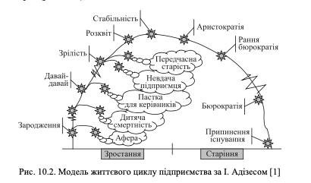

Slide 10
Модель І. Адізеса описує зміну внутрішнього стану компанії, що дозволяє менеджерам вчасно виявляти «вузькі місця» і розробляти заходи для їх усунення. Однак, суттєвим її недоліком є відсутність фінансової інтерпретації етапів життєвого циклу компанії, що ускладнює вартісне оцінювання результативності її діяльності на конкретному етапі функціонування.
Автором ще однієї інтерпретації життєвого циклу підприємства, в основі якої є ідея про непрогнозованість зовнішнього середовища, є американський дослідник Міллєр. Основна теза автора — підприємству немає сенсу прогнозувати напрями й тенденції зміни ринкового середовища, оскільки вони є хаотичними (рис. 10.3).
Отже, відсутність достовірної інформації про зовнішні умови розвитку робить неможливим виявлення ймовірних ризиків і загроз. У таких умовах компанії, як правило, зосереджують стратегічне управління бізнесом на своїх сильних сторонах і виняткових можливостях. Цю ситуацію Міллєр назвав «парадоксом Ікара». За древньогрецькою міфологією Ікар створив крила із пір’я та жиру і, захоплений своєю здатністю літати, злетів так високо і близько до сонця, що крила згоріли, а сам Ікар впав в Егейське море. Отже, причиною кризового стану підприємства є надмірна впевненість менеджерів у його можливостях і сильних сторонах без урахування слабких сторін і загроз.

Slide 11
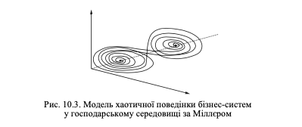

Slide 12
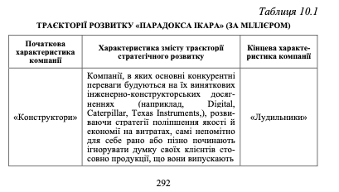
Із часом орієнтація на фактори, що стали основою успіху в минулому, зумовлює поглиблення процесів спеціалізації, що є причиною появи догматичних корпоративних правил і процедур, а також відсутності стратегічного мислення у власників і менеджерів компанії. Науковець виявив чотири траєкторії стратегічного розвитку, що заводять компанії в подібну ситуацію (табл. 10.1).

Slide 13
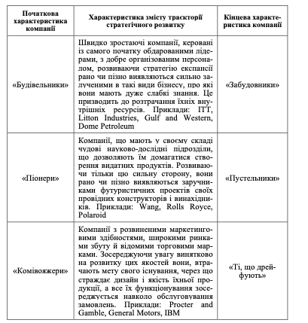

Slide 14
Розглянуті моделі життєвого циклу компанії призначені для ідентифікації теперішнього етапу її розвитку, на основі чого менеджери повинні прийняти відповідні управлінські рішення щодо розв’язання характерних для цього етапу організаційних проблем. Ефект від реалізації таких заходів має, в основному, короткостроковий характер. Хоча у зміст наведених вище підходів авторами і закладався стратегічний аспект, однак, під ним розумівся лише часовий горизонт організаційного розвитку, що на сьогодні є недостатнім і суттєво обмежує контекст сучасного стратегічного менеджменту.
Однією із перших спроб втілити стратегічний вимір у модель життєвого циклу став підхід консалтингової компанії McKinsey, консультанти якої дійшли висновку, що більшість менеджерів концентрують увагу на розв’язанні поточних проблем господарської діяльності, тоді як перспективам розвитку бізнесу не приділяється достатня увага [5]. Натомість, в умовах жорсткої конкурентної боротьби необхідно одночасно вирішувати завдання існуючої компанії, розвивати бізнес, що тільки зароджується, а також визначати цілі і завдання створення майбутніх бізнес-проектів.

Slide 15
Отже, в основу розробленої концепції McKinsey покладено ідею стійкого зростання компанії впродовж різних етапів її життєвого циклу, який запропоновано розглядати в контексті трьох рівнів (обріїв): оперативного, тактичного та стратегічного (рис. 10.4). Основним чинником (драйвером) зростання компанії, тобто її переходу від одного рівня до іншого, є здатність до інвестування в нові, інноваційні бізнес-напрями. Це і є стратегічний вимір життєвого циклу компанії.
Для кожного з етапів зростання характерні три класичні стадії — «зародження», «становлення» та «зрілість». Крім цього, суттєвою перевагою запропонованого каскадного підходу до формалізації життєвого циклу компанії McKinsey є спроба імплементувати його у фінансовий вимір

Slide 16
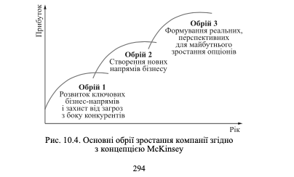

Slide 17
Запропонована модель McKinsey описує «ідеальну» траєкторію розвитку компанії. Однак, на практиці більшість підприємств зіштовхується із проблемами забезпечення стійкого зростання на окремих етапах. Консультантами McKinsey сформовано шість «нестабільних» моделей і визначено їх основні характеристики. Завдання забезпечення стійкого розвитку компанії полягає у встановленні балансу між існуючими та перспективними сфера-ми бізнесу, тобто у формуванні необхідної кількості їх нових видів у межах кожного обрію (рис. 10.5).
Таким чином, у запропонованій моделі життєвого циклу McKensey враховано два аспекти розвитку компанії:
— стратегічний, що проявляється в проекції розвитку компанії чи її окремих видів бізнесу у трьох часових періодах — обріях;
— фінансовий, що проявляється у визначенні перспективності майбутніх видів бізнесу з погляду їх здатності генерувати грошові потоки, а також потреби в інвестиціях для їх розвитку.

Slide 18
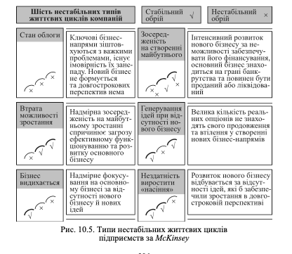

Slide 19
Для визначення стану рівноваги консультанти McKinsey пропонують враховувати такі фактори:
♦ темпи розвитку галузі — залежно від темпу розвитку галузі досягнення рівноваги може вимагати інвестування в більшу кількість бізнес-напрямів у межах обріїв 2 і 3 (наприклад, для високотехнологічних галузей) або в меншу кількість, але надійніших напрямів (наприклад, у традиційних сировинних галузях);
♦ рівень невизначеності зумовлює потребу постійного оновлення бізнес-портфеля компанії для забезпечення її стратегічної гнучкості у разі зміни зовнішніх чи внутрішніх умов;
♦ управлінські та фінансові можливості компанії — чим більші ці можливості, тим більшу кількість перспективних бізнес-напрямів повинна мати компанія у своєму портфелі;
♦ очікування акціонерів (власників) — чим вищий рівень ризику готові сприйняти інвестори та власники, тим більшу кількість перспективних бізнес-напрямів буде включено в її портфель.

Slide 20
Крім цього, основою перспективного зростання компанії є: досягнення високого рівня операційної ефективності господарської діяльності; продаж непрофільних активів; приріст ринкової вартості бізнесу в минулому, що формує довіру інвесторів у майбутньому; формування міцної корпоративної команди менеджерів; усунення організаційних бар’єрів; ідентифікація стратегічних точок трансформації кривої життєвого циклу.
Концепція життєвого циклу McKinsey на основі стійкого зростання бізнесу підкріплена суттєвим стратегічним інструментарієм, що отримав практичну апробацію у процесі дослідження організаційного розвитку відомих світових виробників із різних галузей (Johnson & Johnson, Gillette, SAP), що підтверджує її цінність і універсальність.

Slide 21
2. Особливості етапів життєвого циклу бізнес-моделі компанії
Досить змістовне обґрунтування етапів життєвого циклу в контексті формування бізнес-моделі компанії запропонував А. Сливоцький [8]. При цьому автор спирається на таку особливість сучасної доби: сама по собі технологія вже не є головною рушійною силою розвитку компанії, оскільки може приносити й утримувати капітал доти, доки залишається рідкісною. Але в сьогоднішніх умовах життєві цикли наукомістких продуктів обмежені появою нових або імітацією існуючих у цій галузі розробок. Інтенсивний рух капіталу у глобальному масштабі та загальне поширення інформації не сприяють тому, щоб інновації залишались рідкісними та невідтворюваними тривалий час. У зв’язку з цим, перед підприємством стоїть завдання своєчасної трансформації існуючої бізнес-моделі. Дослідник обґрунтував процес міграції (руху) капіталу та проходження бізнес-моделей через певні фази життєвого циклу.
Бізнес-модель може знаходитися в одній із трьох стадій: у фазі припливу, стабільності або відпливу капіталу. Ці стадії характеризують здатність існуючої моделі бізнесу підприємства генерувати капітал інвесторів.

Slide 22
Тому основними завданнями менеджерів компанії є такі:
⎯ сформувати бізнес-модель, яка б відповідала пріоритетам споживачів;
⎯ розпізнати межі стадій капіталоруху та знайти певну протидію у разі зниження ефективності та ринкової вартості бізнес- моделі.
На основі дослідження процесу капіталоруху можна визначити стадії життєвого циклу бізнес-моделі як окремої компанії, так і галузі в цілому. Ідентифікація конкретного етапу життєвого циклу є основою для вибору альтернативних варіантів, напрямів та інструментів трансформації існуючої бізнес-моделі для підвищення рівня її ефективності та величини ринкової вартості.
Отже, життєвий цикл бізнес-моделі компанії залежно від стадії руху капіталу, поділяють на три етапи (рис. 10.6):
• етап припливу капіталу; • етап стабільності капіталоруху; • етап відпливу капіталу.

Slide 23
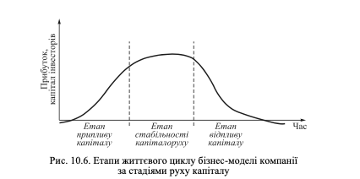

Slide 24
На етапі припливу капіталу компанія є реципієнтом інвестицій, тобто починає поглинати капітал з інших секторів своєї галузі економіки, від менш успішних бізнес-моделей. Це пов’язано з тим, що її бізнес-модель найкраще задовольняє потреби споживачів, а тому оцінюється потенційними інвесторами як пріорите- тний об’єкт для інвестування вільного капіталу.
Ознаки першого етапу:
♦ компанія наближається до лідерів ринку, а її діяльність характеризується щорічним приростом обсягів продаж і чистого прибутку;
♦ компанія приваблює нових талановитих працівників;
♦ у стосунках менеджерів і власників зростає довіра та відчуття перемоги.

Slide 25
У цей час управлінський персонал має відшукати відповіді на такі запитання:
— як довго та в якому обсязі триватиме приплив капіталу? — що потрібно зробити для прискорення цього процесу? — яких заходів необхідно вжити для збільшення обсягів інвестованого капіталу? — які стратегії використовують конкуренти? — що буде характеризувати закінчення цього етапу? На етапі переходу від першого до другого етапу визначити ознаки зміни руху капіталу дуже важливо, бо цей процес відбувається майже непомітно. Основними ознаками цього процесу є:
• рівень зростання доходу стабілізується; • рівень цін і обсяги прибутку починають знижуватись; • загострюється конкуренція; • знижується залучення нових клієнтів; • зменшується кількість перспективних вакансій у компанії; • зменшується заінтересованість нових інвесторів; • ускладнюється боротьба за лояльність споживачів.

Slide 26
Прояви цих чинників зумовлюють настання критичного моменту в життєвому циклі бізнес-моделі компанії. Управлінські рішення, які приймаються у цей момент, мають великий вплив на прибутковість і тривалість етапу стабілізації.
В цей час управлінці відшукують відповіді на такі запитання:
⎯ як затриматись на першому етапі? ⎯ як стабілізувати прибутковість? ⎯ які клієнти забезпечать ефективне функціонування моделі?
⎯ які клієнти будуть першими покидати компанію?
На етапі стабільності капіталоруху перебувають бізнес- моделі, які відповідають вимогам споживачів і загальному рівню конкурентоспроможності. Але потрібно пам’ятати, що на цьому етапі починає зростати кількість конкурентів, які готові перехопити бізнес-ініціативу та здатні зумовити зміну напрямів руху капіталу в галузі. Другий етап є найскладнішим для прийняття управлінських рішень, оскільки компанія фокусує свою увагу на діяльності, яка в минулому привела до успіху. Цей феномен А.Сливоцький назвав «інституційною пам’яттю».

Slide 27
Перебуваючи на етапі стабільності руху капіталу, компанія змушена конкурувати із новими бізнес-моделями компаній, що починають з’являтись на ринку. Тривалість цього етапу може змінюватись залежно від змін пріоритетів споживачів і появи ефективніших бізнес-моделей, що стануть привабливими для інвесторів. Протягом всього етапу стабільності капітал залишається в компанії чи галузі і працює на збільшення її ринкової вартості.
Для забезпечення ефективного управління на цьому етапі менеджери повинні дати відповіді на такі запитання:
♦ які дії зможуть підвищити прибутковість існуючої бізнес- моделі?
♦ які зміни необхідні для бюджету компанії?
♦ як захистити інвестиції? ♦ що може зруйнувати бізнес? ♦ що змінюється у поведінці споживачів?
♦ якими повинні бути перші антикризові дії?
На етапі переходу від другого до третього етапу компанії заважає інституційна пам’ять, щоб вчасно розпізнати зміни та прийняти необхідні управлінські рішення. Першими проявами зниження ефективності існуючої бізнес-моделі є зростання витрат на управління при зниженні темпів зростання доходу та прибутку компанії.

Slide 28
Етап відпливу капіталу характеризується тим, що капітал починає переміщуватись від компаній із традиційною діяльністю до бізнес-моделей тих компаній, що найкраще відповідають новим пріоритетам споживачів та є інноваційними за своїм характером. Неефективні традиційні бізнес-моделі на цьому етапі втрачають власний прибуток і капітал інвесторів.
На початковій стадії цього етапу, відплив капіталу є досить повільним. Швидкість зростає в міру дальшого зниження ефективності та прибутковості бізнес-моделі. Індикаторами цього можуть слугувати зниження котирувань акцій компанії на фондовому ринку, зниження показника EVA в динаміці.
Для прийняття правильних рішень необхідні відповіді на такі запитання:
♦ наскільки високий рівень загрози? ♦ наскільки можливо захистити капітал? ♦ які інвестування можливо зробити в нові бізнес-моделі?
♦ як утримати капітал інвесторів?

Slide 30
На практиці етапи життєвого циклу бізнес-моделей не завжди послідовно змінюються. Несподіваний вплив зовнішніх факторів може призвести до стрибкоподібної тенденції. До таких факторів належать:
• поява інновацій; • нові правила на ринку; • обмеження на торгівлю; • гіперінфляція; • війна. З метою ефективного управління кожен етап життєвого циклу бізнес-моделі потребує зміни завдань менеджменту.
В цілому завданнями менеджменту в процесі формування та функціонування бізнес-моделей є такі:
1) формування бізнес-моделі, що зможе генерувати прибуток і примножувати капітал;
2) максимізація тривалості діяльності бізнес-моделі протягом першого етапу її життєвого циклу;
3) регулювання переходу бізнес-моделі до другого етапу, збереження інтенсивності інвестування в інноваційні продукти;
4) оптимізація рентабельності та надійності на етапі стабільності капіталоруху;
5)обґрунтування вимог до нової (трансформованої) бізнес- моделі з метою продовження етапу стабільності та зниження ризику відпливу капіталу до бізнес-моделей компаній-конкурентів;
6) утримання і приріст капіталу та прибутку в новій, трансформованій бізнес-моделі.

Slide 31
Перебування бізнес-моделі компанії на певному етапі життєвого циклу характеризує її здатність отримувати прибуток. Період проходження етапів руху капіталу оцінюється від трьох до десяти років. Проте, підвищення динамізму в розвитку господарського середовища скорочує цей термін. Отже, потреба в трансформації бізнес-моделі залежить від етапу руху капіталу.
Оцінюючи економічну ефективність бізнес-моделі на тому чи іншому етапі руху капіталу доведено, що в міру проходження бізнес-моделі через ці етапи, її здатність до генерування прибутку та залучення капіталу поступово зростає, а згодом падає.
На рис. 10.7 зображено три етапи руху капіталу та рівень економічної ефективності бізнес-моделі на кожному із них.
Табл. 10.4 містить характеристики кожного етапу руху капіталу

Slide 32
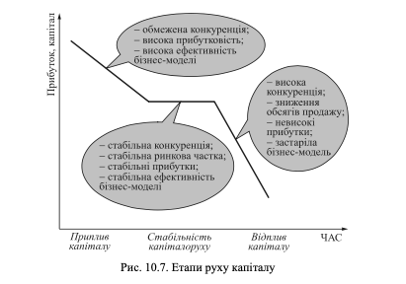

Slide 33
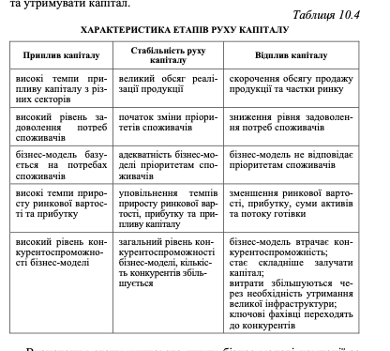

Slide 34
Постійний рух капіталу зумовлює повний контроль управлінців за станом бізнес-моделі. Завжди необхідно пам’ятати про те, що бізнес-модель не завжди буде відповідати пріоритетам споживачів. Тому так важливо порівнювати поточну бізнес-модель з моделями конкурентів, до яких може мігрувати капітал з вашої бізнес-моделі. Максимальний контроль за ситуацією дозволить бачити своїх конкурентів і вчасно розпізнавати переходи до інших фаз, що може зменшити здатність бізнес-моделі створювати та утримувати капітал.

Slide 35
Визначення етапу життєвого циклу бізнес-моделі компанії за стадіями руху капіталу є першою спробою дати їм оцінку у площині фінансових параметрів.
Так, А. Сливоцький запропонував розрахунок коефіцієнта економічної потужності (ке.пбм) бізнес-моделі компанії, на основі якого рекомендується ідентифікувати стадію її життєвого циклу:
ке.пбм = Ринкова вартість компанії / Річний дохід компанії (10.1)
У таблиці 10.5 подано критерії визначення фази міграції капіталу залежно від значення коефіцієнта економічної потужності бізнес-моделі компанії.

Slide 36
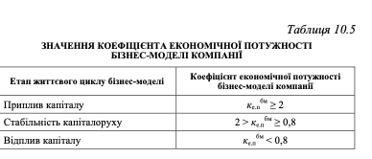

Slide 37
Методика розрахунку коефіцієнта економічної потужності для визначення етапу життєвого циклу бізнес-моделі має певні обмеження для її застосування у практиці вітчизняних компаній. Причинами цього є:
⎯ граничні значення для ідентифікації етапів життєвого циклу розраховувались за емпіричними даними розвитку, в основному, транснаціональних компаній;
⎯ низький рівень розвитку вітчизняного фінансового ринку ускладнює можливість визначення ринкової вартості вітчизняних підприємств;
⎯ розрахунок річного доходу (обсягу реалізації продукції) підприємства по-різному трактується в бухгалтерській, податковій та управлінській звітності підприємства.
На практиці складність використання цього підходу полягатиме також у тому, що компанія, як правило, вже функціонує тривалий час і, можливо, має у своєму складі бізнес-одиниці чи напрями, які знаходяться на різних стадіях руху капіталу. Розв’язанням цієї проблеми зайнялись дослідники, які є представниками фінансового підходу до обґрунтування концепції життєвого циклу підприємства. Основною тезою цього підходу є твердження, що на кожній стадії життєвого циклу компанії менеджери повинні контролювати параметри, які впливають на процес зростання фінансової потужності бізнес-моделі та формування позитивного тренду зміни вартості компанії для власників

Slide 38
У контексті сучасного фінансового менеджменту розвиток конкретної компанії пропонується розглядати в системі ключових фінансових координат, які дають не тільки кількісну, а й якісну характеристику капіталу компанії:
— ліквідність капіталу для власників;
— інвестиційний ризик; — достовірна вартість компанії.
Аналіз у цьому напрямі дозволяє розв’язати проблему зміни якості капіталу компанії на різних етапах життєвого циклу. Так, із позицій руху за кривою життєвого циклу оцінювання якості капіталу за критерієм ліквідності для власників передбачає аналіз потоку вільних грошових коштів (free cash flow to equity, FCFE), які залишаються у розпорядженні власників компанії після здійснення необхідних інвестицій і виплат кредиторам [4].
Забезпечення необхідної ліквідності капіталу для власників пов’язане із ключовою фінансовою характеристикою бізнесмоделі компанії, а саме її здатністю генерувати грошові потоки як у короткостроковій, так і в довгостроковій перспективі. Тому у процесі дослідження етапів її життєвого циклу у фінансовій площині необхідно враховувати особливості зміни різних видів грошових потоків.

Slide 39
Так, незалежно від виду господарської діяльності, будь-яке підприємство може отримувати три основні види грошових потоків (табл. 9.6):
♦ грошовий потік від операційної діяльності (сash flow from operating activities), що формується в результаті основної діяльності підприємства та є внутрішнім джерелом її стійкості і розвитку;
♦ грошовий потік від інвестиційної діяльності (сash flow from investing activities), що формується в результаті операцій із довгостроковими активами підприємства;
♦ грошовий потік від фінансової діяльності (сash flow from financing activities) — формується від фінансово-кредитних операцій.

Slide 40
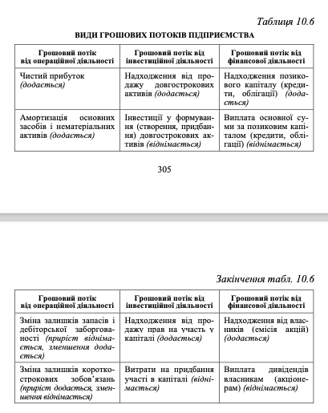

Slide 41
Зазвичай на різних етапах життєвого циклу співвідношення операційного, інвестиційного та фінансового грошових потоків є неоднаковим (рис. 10.8). Від цього залежить, яка величина чистого грошового потоку залишиться в розпорядженні власників (інвесторів) на відповідному етапі життєвого циклу бізнес-моделі компанії. При цьому наявність розривів у потоках і відпливах грошових коштів вказує на ймовірні точки фінансових криз на певному етапі життєвого циклу компанії.

Slide 42
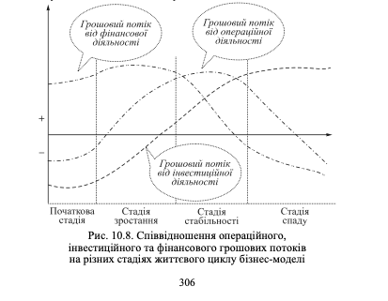

Slide 43
3. Трансормація бізнес-моделі компанії
Потреба у трансформації, з метою захисту створеного чи залученого бізнес-моделлю капіталу та підвищення її конкурен-тоспроможності, має особливу актуальність як для лідерів ринку, так і для компаній-новачків. Компанії-лідери, що мають великі ринкові частки, як правило, проявляють консервативний характер в управлінні своєю бізнес-моделлю, що є основною загрозою перехоплення капіталу хоч і меншими, але більш динамічними, гнучкими та креативними у питаннях стратегічного управління підприємствами.
На рисунку 10.9 зображено процес трансформації бізнес-моделі компанії, що характеризується способом реакції на зміну зовнішніх умов і напрямами використання внутрішнього бізнес- потенціалу для залучення капіталу.
Трансформація бізнес-моделі компанії — це зміна її основних елементів, зумовлена можливістю перерозподілу капіталу серед конкурентів у галузі. Процес трансформації характеризується зміною кривої життєвого циклу бізнес-моделі відповідно до нової групи стратегічних і фінансових параметрів.

Slide 44
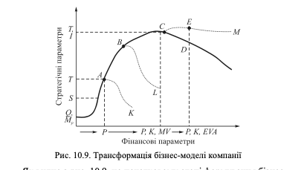

Slide 45
На осях координат відображено дві групи параметрів (орієнтирів):
• стратегічні параметри: ринкова частка (Q), досягнення ефекту від масштабів виробництва (Mp), стратегія (S), інноваційна діяльність (I);
•фінансові параметри: збільшення прибутку (P), залучення капіталу (K), приріст ринкової вартості компанії (MV), зростання економічної доданої вартості окремих бізнес-одиниць (EVA).
Як видно з рис. 10.9, на початковому етапі формування бізнес-моделі головними стратегічними параметрами компанії є досягнення ефекту від масштабів виробництва та збільшення ринкової частки. Дотримання цих орієнтирів забезпечує компанії певний рівень прибутку, який є основним фінансовим параметром на цьому проміжку. Зауважимо, що характер кривої, яка відображає життєвий цикл бізнес-моделі компанії, на цьому етапі для всіх компаній є практично однаковим.

Slide 46
Коли в галузі з’являються лідери, між ними починається конкуренція, яка збільшує ризик втрати прибутку окремими виробниками в галузі. Щоб ідентифікувати себе на ринку та чітко позиціонувати свою продукцію серед споживачів, компанія повинна розробити та реалізувати:
♦ активну бізнес-стратегію, якщо вона прагне зберегти досягнутий рівень прибутковості;
♦ реактивну бізнес-стратегію, якщо вона прагне збільшити рівень прибутковості.
На будь-якому етапі життєвого циклу компанія, яка розробляє ефективну бізнес-модель, повинна виявляти стратегічні точки контролю над змінами в галузі (точки А та В), оцінювати накопичений внутрішній потенціал і максимально викорисовувати його для захисту від перерозподілу чи відпливу до існуючих або потенційних конкурентів генерованих потоків прибутку. Стратегічний контроль за рухом потоків капіталу в галузі дозволить компанії постійно перебувати в зоні прибутковості та не допустити перехоплення конкурентами частини власних прибутків.

Slide 47
Особливо актуальним і важливим це завдання є в умовах, коли ринок наближається до насичення, що загрожує перерозподілом ринкових часток між вже існуючими конкурентами, або стрімкою та непередбачуваною появою компаній-новачків. Саме на цьому етапі розвитку своїх бізнес-моделей знаходяться вітчизняні підприємства. Спільною проблемою для всіх моделей бізнесу є вміння вчасно ідентифікувати можливу зміну в динаміці капіталоруху та відповідно до власного стратегічного бачення трансформувати бізнес-модель.
Подолати відрізок АВ можуть ті компанії, які стратегічним орієнтиром на цьому етапі обрали трансформацію діючої бізнесмоделі (Т) відповідно до нових пріоритетів споживачів. Криві АК та BL відображають тенденцію розвитку тих компаній, які не змогли вчасно трансформувати моделі свого бізнесу. Темп зростання прибутку та ринкової вартості цих компаній знижується, що зумовлює відплив капіталу до успішних бізнес-моделей у галузі.
Розвиток компаній може супроводжуватись ускладненням їх організаційно-економічної структури, системи бізнес-процесів тощо. У вітчизняних компаніях цей процес пов’язаний із формуванням інтегрованих підприємств, що теж потребує відповідної трансформації моделей бізнесу. Ускладнення конкурентної боротьби зумовлює перегляд стратегічних орієнтирів, серед яких на перший план виходить інноваційна діяльність (наприклад, виведення на ринок новинок, використання сучасних технологій виробництва продукції тощо). Основним фінансовим орієнтиром, поряд із ринковою вартістю компанії, є економічна додана вартість (EVA).

Slide 48
Отже, компанії, що приймуть правильні рішення для визна- чення напряму трансформації своєї бізнес-моделі, можуть успішно подолати відрізок СЕ. У противному разі розвитку їх бізнес-моделі буде відповідати відрізок CD, для якого характерне поступове зниження темпів зростання прибутку, ринкової вартості та відплив капіталу до конкурентів

